Slide 1
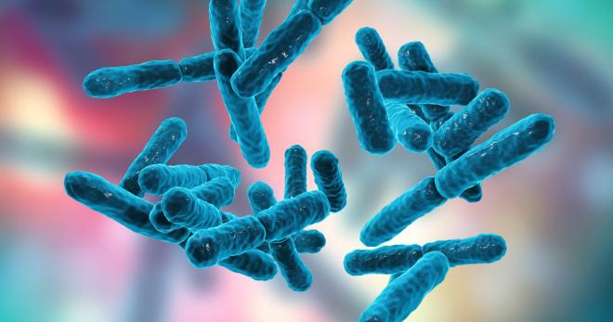
Probiotika

Slide 2
Was bedeutet probiotika?
PROBIOTIKA
„FÜR DAS LEBEN”
Enthalten lebensfähige Mikroorganismen

Slide 3
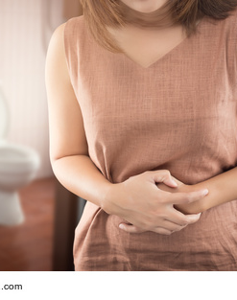
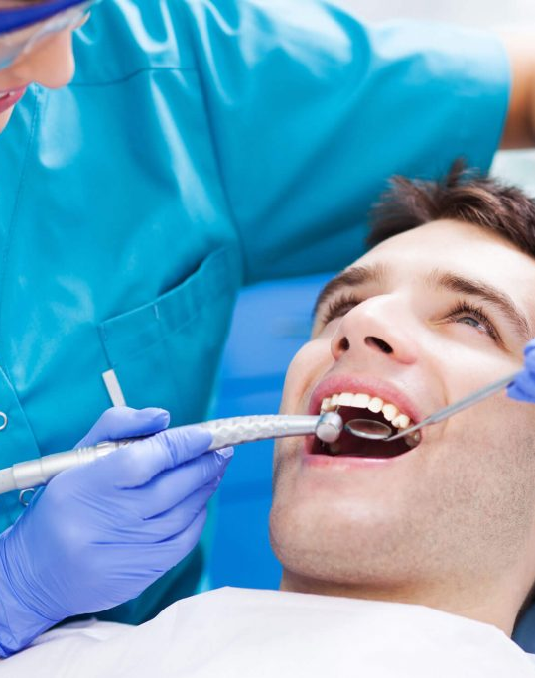
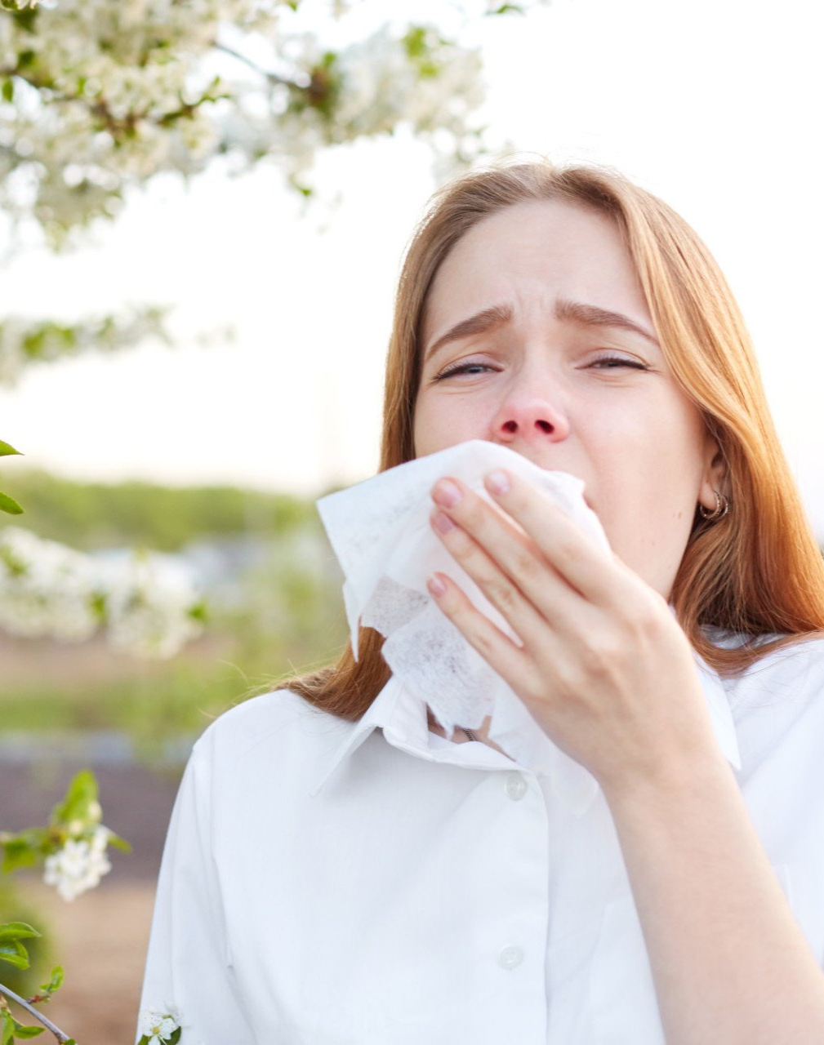
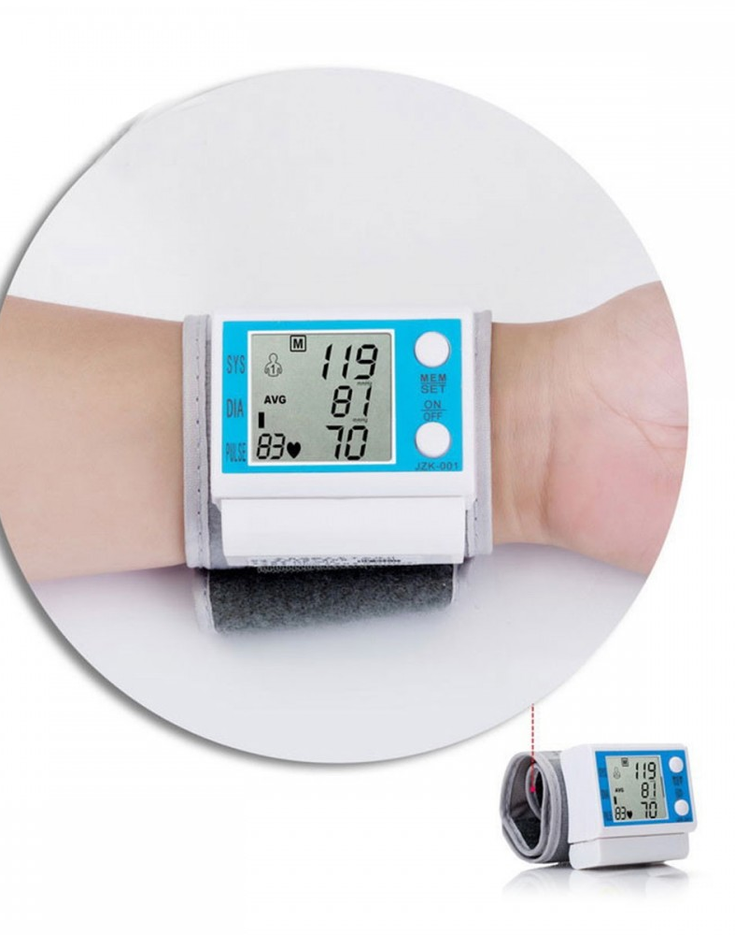
Wie wirken die probiotika?
gesunde Darmflora fördern
Durchfallerkrankungen verhindern
positiv bei Reizdarm einwirken
bei Gastroenteritis (Magen-Darm-Grippe)
bei Bluthochdruck
bei leichten Infekten von bspw. Hals, Nase und Ohren, auch Harnwegsinfekte
bei Zahnkaries
bei der Vorbeugung von Allergien
Тази снимка от Неизвестен автор е лицензирана с CC BY-SA-NC

Slide 4
Warum empfehlen Ärzte Probiotika bei einer Antibiotika-Behandlung?
Antibiotika
Krankmachende Bakterien
Probiotika
Gesunde Bakterien

Slide 5
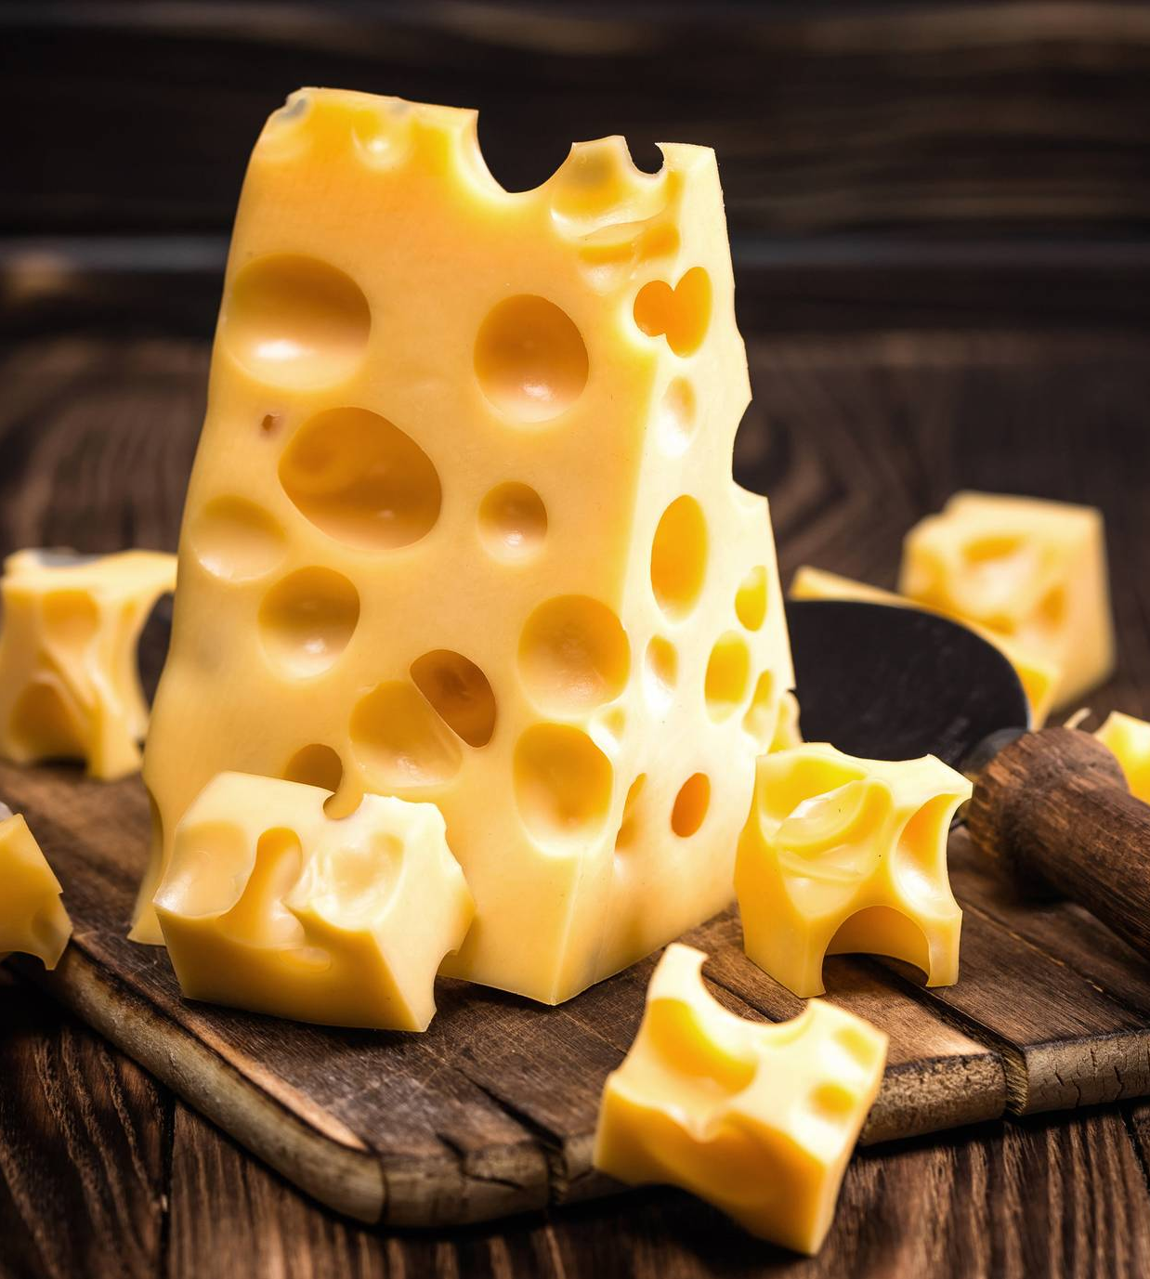
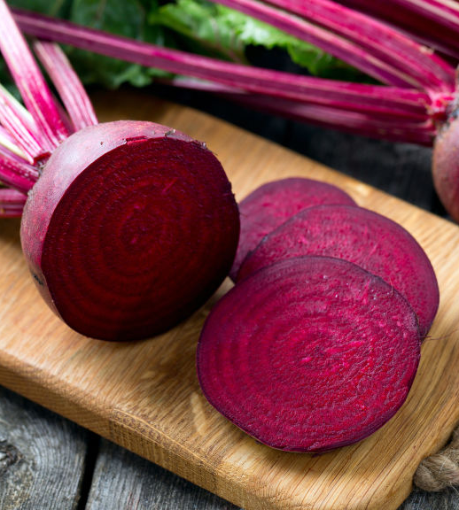
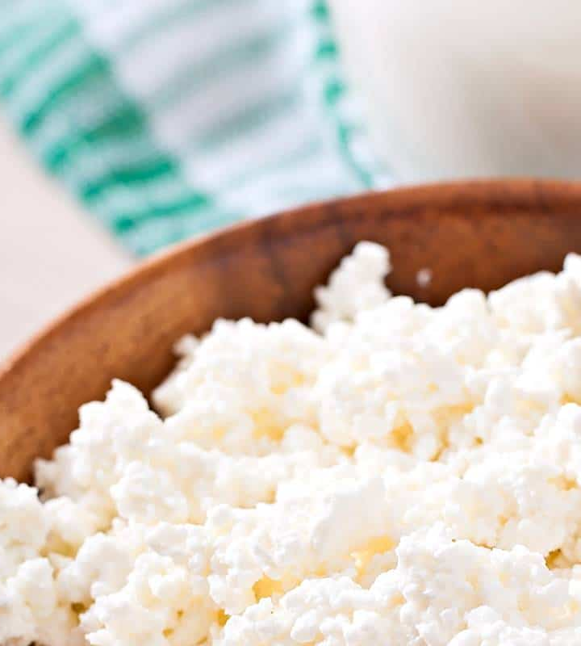
Lebensmittel, die Probiotika enthalten
Тази снимка от Неизвестен автор е лицензирана с CC BY-ND

Slide 6
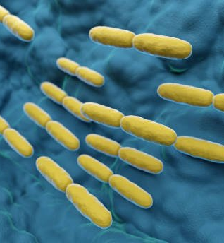
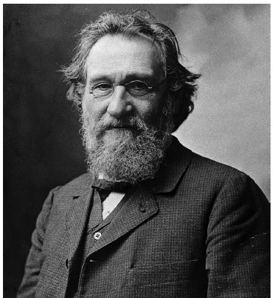
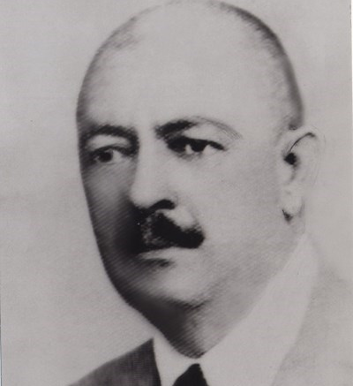
Das bulgarische Joghurt
Lactobacillus bulgaricus
prof. I. Mechnikov
Dr. Stamen Grigorov

Slide 7
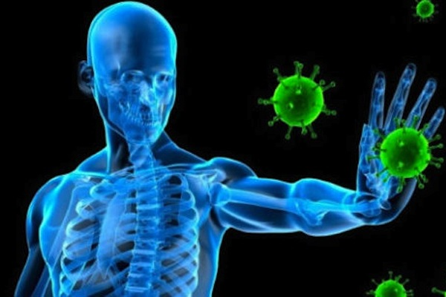
Wann sollten Sie auf probiotische Mittel verzichten?
Menschen mit einem geschwächten Immunsystem
Patienten, die an Autoimmunerkrankungen, wie Morbus Bechterew, leiden
Personen mit schwerer, akuter Pankreatitis

Slide 8
Iva Zhelyazkova, 11774, Pharmazie student

